Slide 1
Democracia: melhor forma de governo
BR Agosto 2022: 75% (3 a cada 4 pessoas) concordam que a democracia é sempre melhor que qualquer outra forma de governo
BR Junho 2020 - 70%
Datafolha 19/08/22

Slide 2
Defesa da ditadura
BR Agosto 2022: 7%
BR Setembro 2021 - 9%
Datafolha 19/08/22

Slide 3
O ESTADO DEMOCRÁTICO DE DIREITO e a QUALIDADE DA DEMOCRACIA
TGE II
Nina Ranieri
2023

Slide 4
Plano de Aula
I- O Estado Democrático de Direito
Premissas
Ondas de democracia
Sistemas democráticos
II – A qualidade da democracia: porque isso importa?

Slide 5
Estado Democrático de Direito: Definição
Estado Moderno constitucional e internacional de direito
Objetivo: promover e assegurar a mais ampla proteção dos direitos fundamentais
Fundamentos: soberania popular
democracia
justiça social
dignidade humana
Garantias jurídico-processuais

Slide 6
Estado democrático
Premissa básica - sistema político no qual:
todos os indivíduos, para quem estão voltadas as decisões coletivas,
participam direta ou indiretamente,
em igualdade de condições, da tomada dessas decisões

Slide 7
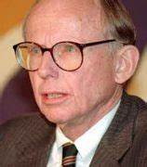
A 3ª. Onda - Samuel P. Huntington
Onda de democratização
Conjunto de mudanças políticas, jurídicas e institucionais
de um regime não democrático para o democrático
ocorrem em um determinado período de tempo
superam eventuais mudanças em sentido contrário, no mesmo período
Implica a liberalização do sistema político
Nem todos os processos de democratização ocorrem em ondas
As 3 ondas de democracia alcançaram número pequeno de Estados
A cada onda, corresponde uma contra onda

Slide 8
A 3ª. Onda - Samuel P. Huntington
Ondas de democratização
1ª onda – extensa - 1828 / 1926
1ª contra onda – 1922 / 1942
2ª onda - breve - 1943 / 1962
2ª contra onda – 1958 /1975
3ª onda – 1974

Slide 9
 | 1ª. Onda 1828/1926 | 1ª. Contra onda 1922 / 1942
Origem | Revoluções francesa e americana | Governos totalitários europeus
Características | + 50% dos homens votam Executivo responsável Parlamento eleito Eleições periódicas
Início | EUA (1828) Eleição presidencial | Itália (1922) Marcha sobre Roma Mussolini derrota democracia italiana
Estados | 33 - Austrália, Alemanha, Canadá, EUA, Suíça, Grã-Bretanha, França, Itália, Argentina, Irlanda, Islândia, Espanha, Chile, Alemanha, Grécia, Portugal, Polônia, Brasil etc. | 22- Itália, Lituânia, Polônia, Letônia, Estônia, Portugal (1926), Grécia (1936), Alemanha (1938), Espanha (1939), Argentina, Brasil (1930) etc.
1ª Onda x 1ª Contra Onda

Slide 10
 | 2ª. Onda 1943/1962 | 2ª. Contra onda 1958 / 1975
Origem | Final II Guerra Mundial | Regimes de transição adquirem matiz autoritário
Características | + 50% dos homens votam Executivo responsável Parlamento eleito Eleições periódicas
Início | ocupação aliada na Alemanha Ocidental, Itália, Áustria, Japão e Coreia | América Latina – Peru 1962
Estados | 51 - Austrália, Áustria, Canadá, Suíça , Grã-Bretanha, França, Itália, Japão, Argentina, Irlanda, Islândia, Chile, Grécia, Alemanha Ocidental, Grécia, Brasil etc. | 29- Lituânia, Polônia, Letônia, Estônia, Portugal (1926), Alemanha Oriental, Espanha (1939), Argentina (1966), Peru (1962), Brasil (1964), Grécia (1967) etc.
1ª Onda x 1ª Contra Onda

Slide 11
 | 3ª. Onda 1974 | 3ª. Contra onda ?
Origem | Dificuldades de legitimação do autoritarismo em contexto internacional de ampliação de valores democráticos democracia; crescimento econômico mundial; Concílio Vaticano II (1963/65); ampliação membros Comunidade Europeia; efeito “bola de neve”. | Pós- Primavera Árabe?
Características | “maré democrática” 1970 – EUROPA 1980 início – América Latina; fim colonialismo 1980 – final – Países comunistas
Início | Queda da ditadura portuguesa “Revolução dos Cravos”
Estados | 62- Europa mediterrânea; Europa oriental; América Latina; Líbano, Turquia, Israel, Índia etc.
1ª Onda x 1ª Contra Onda

Slide 12
Sistema democrático
Requisitos mínimos:
1- voto universal adulto
2- eleições periódicas, livres, competitivas e justas
3- mais de um partido político
4-fontes alternativas de informação

Slide 13
QUALIDADE DA DEMOCRACIA correntes teóricas
Democratização / consolidação crises
Dados sobre a performance da democracia
Robert Dahl – Poliarquia
+ Larry Diamond e L. Morlino
Arendt Lijphart –Patterns of Democracy
superioridade da democracia consensual
Freedom House
Polity IV
Economist Inteligence Unit

Slide 14
(Boas) Democracias Várias modalidades de democracia
Deve assegurar simultanea e articuladamente:
1- soberania popular / regra da maioria
2- ampla liberdade e igualdade política
3- boa governança: respeito ao estado de direito;
instituições estáveis, funcionando de forma legítima e correta

Slide 15
Boa Democracia
Qualidade de conteúdo
Qualidade de procedimento
Qualidade de resultados

Slide 16
Qualidade de RESULTADOS | Qualidade de CONTEÚDO | Qualidade de PROCEDIMENTO
A DEMOCRACIA CUMPRE AS EXPECTATIVAS DOS CIDADÃOS | CIDADÃOS ASSOCIAÇÕES, SINDICATOS ETC DESFRUTAM DE: LIBERDADE IGUALDADE POLÍTICA | ESTADO DE DIREITO ACCOUNTABILITY RESPONSABILIDADE E COMPROMETIMENTO

Slide 17
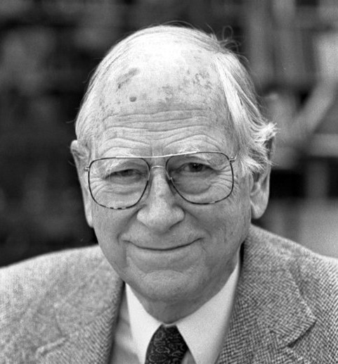
Qualidade
Robert A. Dahl (1915-2014)
Para garantir que os membros da associação política sejam iguais, são necessárias 5 condições:
Participação efetiva + igualdade de voto + entendimento esclarecido + controle do programa de planejamento + inclusão de adultos
Sobre a democracia, Brasília, Ed. UnB, 2009, p. 48/49

Slide 18
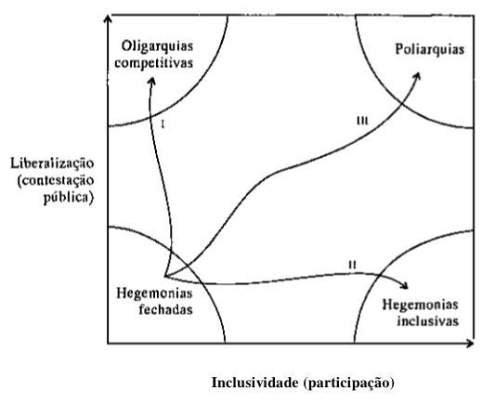

Slide 19
Poliarquia
R. Dahl
Formular
preferencias
Manifestar
preferencias
Preferencias levadas em conta

Slide 20
Crises da Democracia
Novas agendas de pesquisa:
Como a democracia continua a funcionar?
O sistema democrático pode chegar ao fim?
Retrocesso /recaída (backsliding) da democracia?
Quais os sintomas?
Estudos comparativos das circunstancias do presente

Slide 21
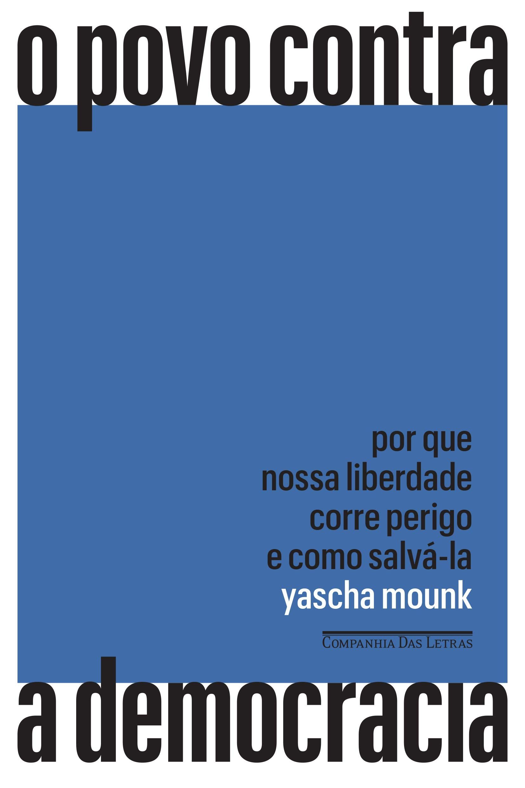
Crises da Democracia

Slide 22
Varieties of Democracies
V-Dem Institute
University of Gothenburg
https://v-dem.net/

Slide 23
Graus de democracia em 2021 Escala: 0 a 1 (cor mais forte) V-Dem

Slide 24
V- Dem Indicadores (473) https://v-dem.net/static/website/img/refs/codebookv12.pdf
Elections Political Parties Direct Democracy The Executive The Legislature Deliberation The Judiciary | Civil Liberty Sovereignty/State Civil Society The Media Political Equality Exclusion Legitimation Civic and Academic Space

Slide 25
Vídeo Aula – Univesp
Democracia – Profa. Nina
https://www.youtube.com/watch?v=Re7hc--d4Ts&t=373s

